Slide 1
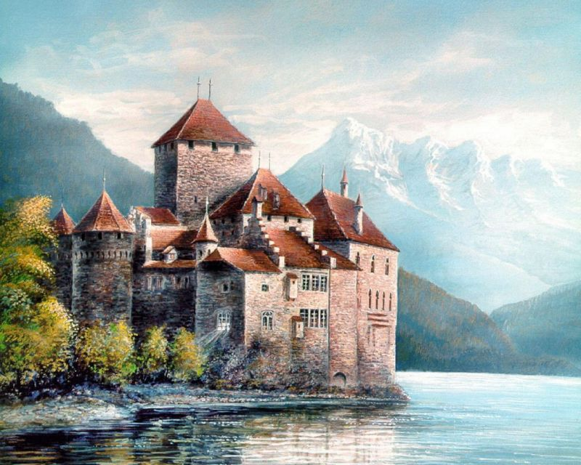

Жанрово-тематичне розмаїття середньовічної літератури
(26-46 уроки)

Slide 2
Урок № 26
Тема. Середньовіччя як історична та культурна доба, її хронологічні межі.

Slide 3
Середньовіччя (IV – XIV ст.) –
важливий етап становлення світової культури.
Це поняття ввели в життя італійські гуманісти на межі XV i XVI ст.
Література Середньовіччя
Світська
Церковна
жанрова розмаїтість
Героїчний епос
Шванки
(короткі комедійні оповідання )
Театральне мистецтво

Slide 4
Підсумки уроку
Який період у розвитку людства називають Середньовіччям?
Які хронологічні межі цього періоду?
Хто ввів у життя це поняття?
Які види літератури були поширені в епоху Середньовіччя?
Назвіть жанри, що були найбільш популярними в епоху Середньовіччя.
Домашнє завдання
Вивчити конспект; підготувати повідомлення про життя та творчість китайських поетів Ду Фу та Лі Бо.

Slide 5
Урок № 27
Тема. Із китайської лірики. Особливості долі середньовічного поета. Творчість Лі Бо та Ду Фу.

Slide 6
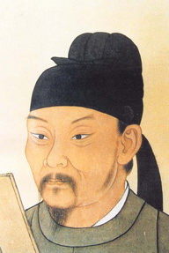
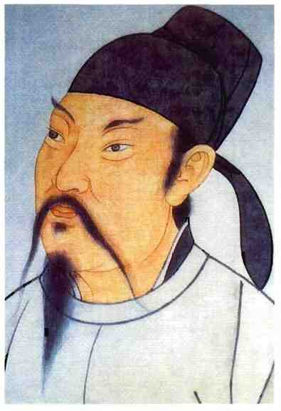
“ Золотою сторінкою ” світової літератури стала східна література Середньовіччя. Найголовніше, що об'єднує східних митців доби Середньовіччя, - це палка зацікавленість людиною, її життям, почуттями, проблемами, знаннями, духовними пошуками.
Китайська література зазнала впливу двох філософських систем
конфуціанства і даосизму
Конфуціанство засноване на вірі в можливість “ окультурення ” дикої природи людини словом істини та моральним прикладом.
Даосизм вважає за благо нічого не змінювати в людській сутності, а лише прислухатися до потаємного в природі людини
Тоска у яшмовых ступеней
Ступени из яшмы
Давно от росы холодны.
Как влажен чулок мой!
Как осени ночи длинны!
Вернувшись домой,
Опускаю я полог хрустальный
И вижу – сквозь
полог –
Сияние бледной луны.
Песня о хлебе и шелковых червях
Наверно, городов
У нас в стране
Теперь не меньше
Тысяч десяти.
Но разве есть такой –
Скажи мне, -
Где б воинов в доспехах
Не найти?
О, если б
Переплавить мы могли
Доспехи
На орудия труда,
Чтобы каждый дюйм
Заброшенной земли
Перепахать!
И было б так всегда.
Ду Фу
Лі Бо
Переклад М. Басманова
Переклад А. Гитовича

Slide 7
Підсумки уроку
1.Що нового для себе ви дізналися на уроці?
2. Назвіть спільні теми, які хвилюють обох поетів.
3. Танський поет Хань Юй сказав: “ Вірші Лі Бо й Ду Фу живуть, і сяйво їх поширюється на далекі відстані ”. Чи згодні ви з такою думкою?
Домашнє завдання
Проаналізувати письмово вірш одного з поетів (на вибір). Підготувати повідомлення про Омара Хайяма, а також історичний коментар про Персію та Іран у період Х-ХІІ ст.

Slide 8
Урок № 28
Світ – це море.
Плисти бажаєш –
Збудуй судно з добрих справ.
Рудакі
Тема. Із персидської лірики. Роздуми, життєві спостереження та їх узагальнення у творчості Омара Хайяма

Slide 9
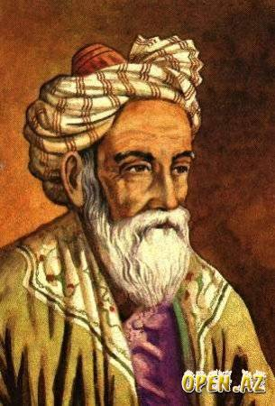
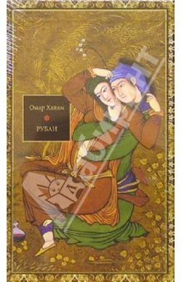
Єдиною формою для своїх віршів обрав чотиривірш. Така форма була поширена в народній поезії під назвою “ рубаї ”.
Рубаї – чотиривірш, як правило філософського змісту.
Рубаї – викінчений мініатюрний віршований твір, що виражає певну думку, підкреслену в останньому рядку строфи .
Схема римування: а а – а .
Наприклад:
І юних, і старих – всіх поглинає час а
І невеликий нам дається днів запас а
Ніщо не вічне тут: ми підемо так само холостий рядок
Як ті, що вже пішли й що прийдуть після нас. а
Філософські питання, які хвилюють
Омара Хайяма - це
життя і смерть,
пошуки свого місця в житті,
Омар Хайям
1048 – між1122 і 1131
сенсу буття.

Slide 10
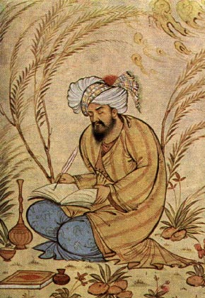
Я тільки знаю, що знання шукаю,
В найглибші таємниці проникаю.
Я думаю вже сімдесят два роки –
І бачу, що нічого я не знаю

Slide 11
Підсумки уроку
Які філософські питання хвилюють поета?
Які “ добрі справи ” залишив людству Омар Хайям?
Яке враження на вас справила поезія Омара Хайяма?
Проаналізуйте на основі поезії Омара Хайяма особливості рубаї.
Домашнє завдання
Вивчити напам'ять 4 рубаї Омара Хайяна (на вибір), аналізувати вірші.

Slide 12
Ми – сонце щастя й горя океан..
Злі й добрі ми, довершені й нікчемні…
Омар Хайям
Урок № 29
Тема: Утвердження ідеї права людини на щастя, прагнення до втіхи та радощів життя у творчості Омара Хайяма.

Slide 13
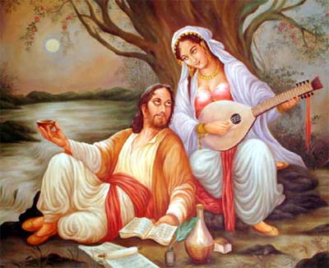
Омар Хайям завжди прагнув до знань, ніколи не соромився навчатись. Найбільше, що цінував поет у людях, було не багатство, а розум.
Хоча поет жив самотній, серце його пізнало радощі кохання.
Для Омара Хайяма кохання – це “ чарівна троянда ”, “ стрункий кипарис ”, жадана й ніжна.
Він не цурався земних утіх і вважав, що кожна людина має право на щастя. Оспівування кохання, земних утіх, вина (але не пияцтва!) надають оптимістичного звучання його творам.
Особливості рубаї як ліричного жанру
Лаконізм
Філософська глибина
Чітка ритмомилодика
Гнучкість форми
Быть в плену у любви, сердце, сладко тебе,
В прах склонись, голова, перед милой в мольбе.
Не сердись на капризы прекрасной подруги
Будь за то, что любим, благодарен судьбе.

Slide 14
Підсумки уроку
Чим приваблюють поезії Омара Хайяма сучасного читача?
У чому полягає значення поезії Омара Хайяма для світової літератури?
Визначте особливості рубаї як ліричного жанру.
Які моральні риси цінував митець у людях?
Як Омар Хайям ставиться до радощів буття?
Домашнє завдання
Письмовий аналіз поезій О. Хайяма. Підготувати повідомлення про творчість Рудакі та Гафіза.

Slide 15
Урок № 30
Тема. Чарівний світ східної поезії.
Творчість Рудакі та Гафіза.

Slide 16
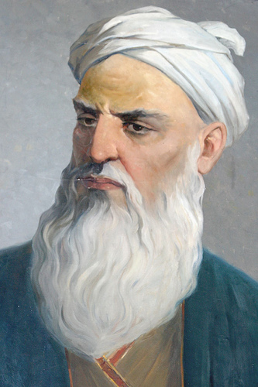
Творчість Рудакі називали “ золотою сторінкою ” літератури Сходу.Він писав у різних формах, властивих східній поезії –бейти, газелі, рубаї, - намагався проникнути в сутність явищь.
Бейт (араб.) - у тюркомовній, перській та арабській поезіях - двовірш, в якому міститься певна закінчена думка; може бути римованим і не римованим.
До тебе прагне вся краса земна,
Як до провалля прагне бистрина.
Газель (араб.) – ліричний вірш, що складається не менш як із трьох, але не більше 12 рядків, пов'язаних наскрізною римоюкожного другого рядка.
Усі великі вік свій дожили,
Усі покірні смерті улягли.
Сховались будівничі під землею,
Що зводили ці вежі і вали.
Із усього добра, що назбирали,
З собою тільки саван узяли.
Бо тільки їхнього було, що одяг
Та те, що з'їли, та що нам дали.
Абу –Аббуло Рудакі
(860 – 941 рр.)

Slide 17
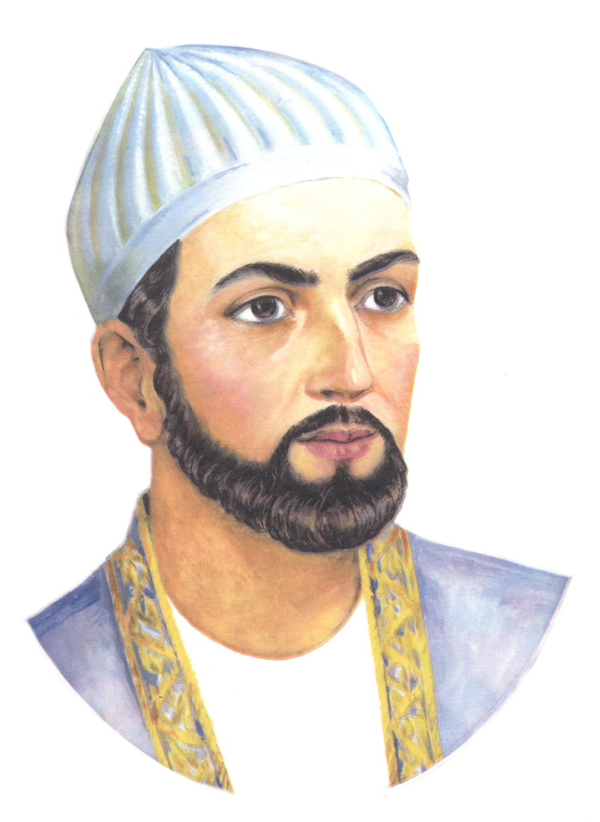
Збірник творів Гафіза налічував 693 поезії й називався “ диван ”
(збірка творів, укладених у певному порядку).
Більшість віршів Гафіза стали народними піснями.
Собака більшої достоєн шани,
Ніж той, хто ближньому кує кайдани.
Не щира правда, що її людина
З відкритим серцем визнати повинна.
З тобою кожен може їсти й пити,
А псу не вільно й на поріг ступити,
Хоч це найперший друг і сторож дому
На цій землі, де все доступне злому.
Гафіз Ширазі
(бл. 1325 – 1389 або 1390)

Slide 18
Підсумки уроку
Які форми східної поезії є найпоширенішими?
Дайте визначення цим формам.
Які теми є характерними для творчості Рудакі та Гафіза?
Який загальний настрій поезій?
Домашнє завдання
Підготуватися до тематичного оцінювання.

Slide 19
Урок № 31
Контрольна робота.
Твір. “ Поезія Сходу епохи Середньовіччя ”

Slide 20
Урок № 32
Тема. Урок позакласного читання.
Фантастична історія реального життя студента Анзельма
(Е.Т.А. Гофман. “ Золотий горнець ”).

Slide 21
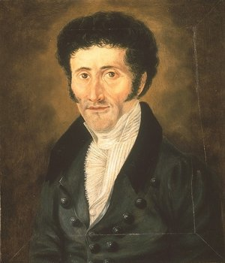
Літературна спадщина Гофмана різноманітна: романи, казки, есе, критичні статті, лібретто до власних музичних творів.
Світ Гофмана - це особливий художній світ, створений могутньою фантазією автора. Майже завжди в центрі уваги письменника – протистояння двох світів, романтичного і буденного, ілюзорного і реального.
Герої Гофмана поділяються теж на два табори – філістерів й ентузіастів.
Філістерів
(тобто обивателів) більшість, вони цілком задоволені життям і реальністю, не знайомі з високими пориваннями.
Ентузіасти
живуть наче в іншому вимірі, світ їх набагато ширший, складніший, прекрасніший.
Е.Т.А. Гофман

Slide 22
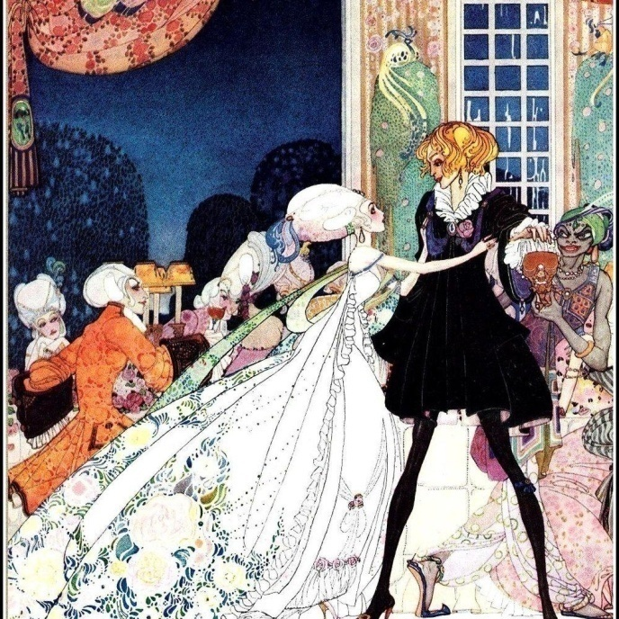

“ Золотий горнець ” –
“ казка з нових часів ”. У творі поруч з реальними героями діють маги, чародії, відьми, що впливають на життя людей. Реальність тісно переплітається з вигадкою.
Головний герой твору – Анзельма – студент, ставний, вродливий, але далекий від моди та він людина багатого духовного світу, має творчу фантазію, романтик, мрійник, часто живе ілюзією, однак надзвичайно порядний. Мріє знайти свою кохану Серпентину.

Slide 23
Підсумки уроку
Де відбувалася дія твору?
Як звали стару відьму?
Про що мріяв Анзельм?
Куди переселилися Анзельм із Серпентиною?
Домашнє завдання
Написати твір мініатюру на тему: “ Мої враження від прочитаної казки “ Золотий горнець ” Е.Т.А. Гофмана ”. Підготувати повідомлення на тему: “ Виникнення рицарства ”.

Slide 24
Урок № 33
Тема. Із західно-європейської поезії.
Творчість провансальських трубадурів.

Slide 25
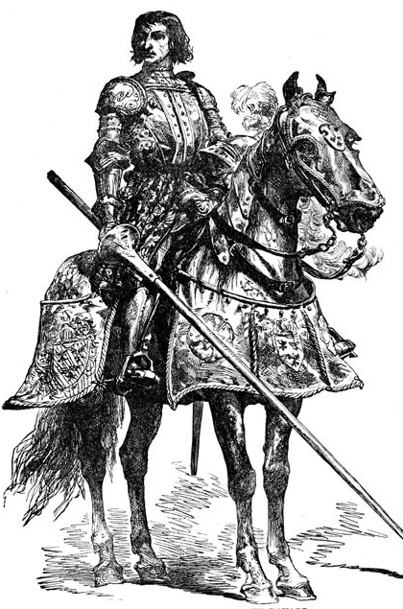
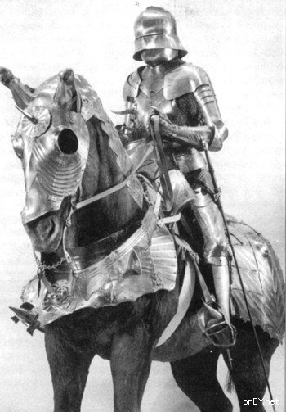
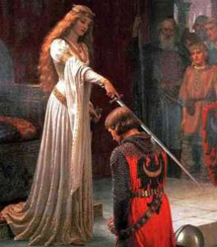
Як відомо, у мові давно існує слово “ рицар ”.
Соціальний статус рицарства утворився в добу Середньовіччя. Інститут рицарства був породжений особливостями культури феодального суспільства. У цьому середовищі поступово формувався комплекс моральних та етичних правил, своєрідний “ кодекс честі ”, якого присягався дотримуватися кожен, кого посвячували в рицарі.
Рицар мав бути доблесним, поміркованим, відданим своєму сюзеренові, захищати ідеали честі, гуманності, бути оборонцем скривджених, щедрим.
Помітно зросла роль жінки: Вона стала предметом поклоніння, служіння. Виникає культ “ Прекрасної Дами ”.
Рицарська, або куртуазна, поезія виникла в Південній Франції, у королівстві Прованс.

Slide 26
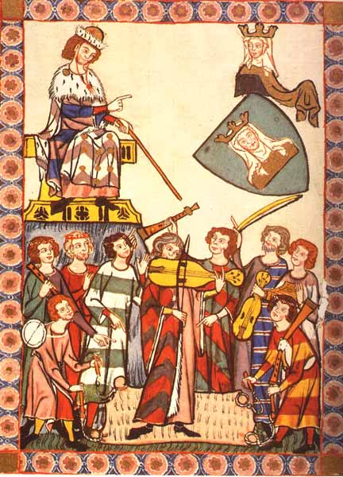
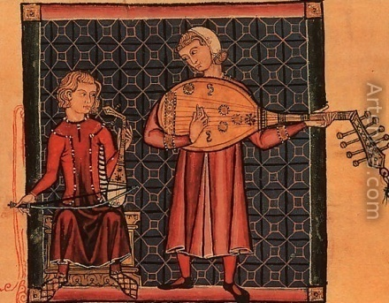
За своїм походженням провансальська лірика є досить складним явищем. В основі її провідних жанрів лежать фольклорні елементи, перероблені відповідно до вимог куртуазної естетики. У ХІ – ХІІ ст. у Провансі зароджується лірика, творці якої називали себе трубадурами (від прованс. – знаходити, вишукувати, імпровізувати ).
Вони свідомо прагнули досягти професійної майстерності й оригінальності стилю. Провансальські поети складали численну й самобутню школу. Збереглося близько 300 біографій митців, хоча, нажаль, мало достовірних даних, а більше легендарного чи анекдотичного.
У провансальській поезії центральною була тема кохання. Найулюбленішими формами провансальських трубадурів були альба, кансона, сирвента, тенсона і пасторела.
Альба (“ пісня ранкової зорі ”) - змальовує любовне побачення рицаря з дамою серця, яку він будить своєю піснею на світанку. Кожна строфа твору закінчується словом “ альба ”.
Кансона – ліричний вірш-пісня, у якому оспівується чисте, духовне кохання, прославляються високі чесноти й краса коханої та любовні переживання рицаря.
Сирвента (від прованс. - служити) – вірш-пісня на якусь політичну тему, найчастіше ж у чомусь полемічну. Часто містить нападки на ворогів поета.
Тенсона – поетичне зображеннч суперечки-дискусії на різноманітні теми, де кожен учасник виголошує одну завершену строфу.
Пасторела – лірична пісня, яка зображує зустріч рицаря з простою дівчиною-пастушкою.
Трубадури

Slide 27
Підсумки уроку
У який час і де виникла поезія трубадурів?
У чому полягають особливості цієї поезії?
Що являє собою культ Прекрасної Дами?
Назвіть найбільш популярні форми поезії провансальських трубадурів.
Домашнє завдання
Вивчити конспект.
Підготувати виразне читання поезії вагантів.

Slide 28
Урок № 34
Тема. Із лірики вагантів. Своєрідність поезії вагантів, її провідні теми.

Slide 29
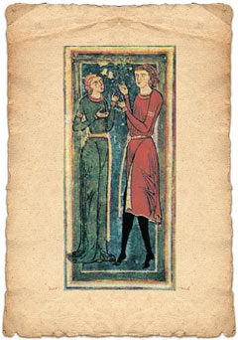
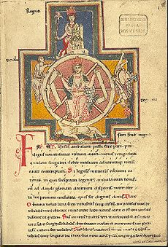
Надзвичайно цікавим і самобутнім явищем в історії середньовічної Європи була поезія вагантів ( від лат. – бродячі люди). Так називали мандрівних ченців, школярів, студентів. Вони були веселими, життєрадісними, невгамовними, поклонялися Бахусу (богу вина) та Венері (богині кохання). Ваганти писали свої вірші латиною. Вони були схильні до переміни місць. Творчість вагантів була далекою від аскетизму, часто гостро сатиричною і користувалася значною популярністю. Автори поезії вагантів залишилися безіменними.
Бідний студент
Стану я духовного,
Злидень поміж вами,
Для страждань народжений
Плентаюсь світами.
Я до всіх премудростей
Прагнув причаститись
Тільки злидні капосні
Не дали довчитись.
Одяг подірявлений
Не мені, недужім,
І в морозну днину я
Аж тремчу від стужі.
То ж до церкви Божої
Не ходжу по праву:
Чи в лахмітті вистоїш
До кінця відправу?...

Slide 30
Підсумки уроку
Хто такі ваганти?
Яка життєва філософія вагантів?
У чому полягають особливості лірики вагантів?
Яка мова віршів вагантів?
Домашнє завдання
Зробити письмовий аналіз одного з вивчених творів західноєвропейської поезії. Підготувати повідомлення на тему: “ Історична основа “ Пісні про Роланда ”. Прочитати цей твір.

Slide 31
Урок № 35
Тема. “ Пісня про Роланда ” – французький героїчний епос. Історична правда та вигадка в поемі.

Slide 32

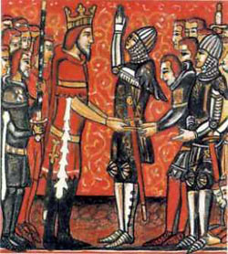
До числа визначних пам'яток середньовічної літератури відносять старофранцузьке епічне сказання “ Пісня про Роланда ”.
В основі “ Пісні про Роланда ” лежить дійсний історичний факт, пов’язаний з боротьбою французького короля Карла Великого проти маврів у VIIІ столітті.
Героїчний епос — збірна назва фольклорних творів різних жанрів, в яких у легендаризованій формі відображено волю, завзяття народу в боротьбі проти ворогів, зла, гноблення. В такому епосі прославляється розум, сила, мужність воїнів, богатирів, народних героїв. Витоки героїчного епосу лежать в усній народній творчості.
У “ Пісні про Роланда ” діють історичні особи та вигадані персонажі. Серед реальних осіб можна назвати Карла Великого, Роланда, Турпена, Ганелона, Жоффруа.

Slide 33
Підсумки уроку
У зв'язку з чим у різних народів світу виникли твори героїчного епосу?
До якого періоду історії Франції належить “ Пісня про Роланда ”?
Який історичний факт лежить в основі твору?
Домашнє завдання
Вивчити конспект.
Підготувати розповідь про основні події твору. Намалювати ілюстрації.

Slide 34
Урок № 36
Тема. Зображення героїчної боротьби франків проти іновірців у
“ Пісні про Роланда ”.

Slide 35
“ Пісня про Роланда ”
1 частина
“ Відданий Роланд ”
пісні 1-80
2 частина
“ Битва у Ронсевальській ущелині ”
пісні 81- 178
3 частина
Покарання зрадника Ганелона і оплакування смерті Роланда
пісні 179 - 280
Слід зазначити, що тут відсутні любовні та побутові сцени.
Для “ Пісні про Роланда ” характерними є широта й монументальність зображуваних подій, напружений драматизм розповіді.
Тема твору – зображення боротьби франків проти іноземців та іновірців за батьківщину та християнську віру.
Головні ідеї “ Пісні про Роланда ”
Бог
Шляхетність
Мужність
“ Пісня
про
Роланда ”
Король
Франція
Патріотизм

Slide 36
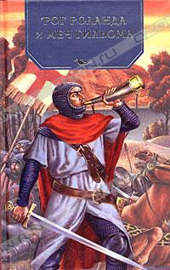
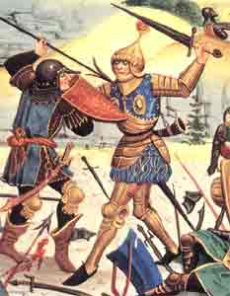
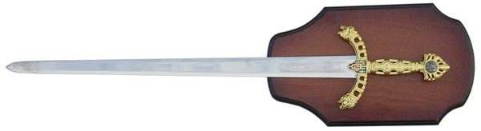
У творі франки і маври зображувалися сильними супротивниками.
Порівняльна характеристика франків і маврів
Аспекти зіставлення | Французи | Маври
Ставлення до Бога | Справжні християни, з ними Бог, а Бог – у іхній душі | Язичники, вони не вірять в єдиного Бога
Ставлення до короля | Люблять Карла Великого і вірять йому, Карл для них – уособлення правди, мудрості, справедливості, Франції | Король для них – лише найбагатший і найсильніший правитель, у маврів немає духовної єдності зі своїм королем
Що об’єднує їх | Французи показані як духовно єдина нація, їх об’єднує любов до своєї батьківщини, Бога, короля | Війська маврів не є єдиною масою, у їх складі зібрані різні племена й народи, всі вони вірять у різних богів, служать різним правителям
Моральні риси | Сміливі, рішучі, віддані християнським ідеям і королю, бояться не смерті, а безславної загибелі й Божого покарання | Володіють певною силою, але позбавлені тієї мужності й героїзму, що є у французів
З літературних творів відомо, що воїни завжди з повагою і любов'ю ставилися до своєї зброї і коней.
Своїм мечам вони часто давали прізвиська, у яких відображалися кращі якості металу, його твердість і міць.
Так , назва меча Роланда – “ Дюрандаль ” – вказує на його надзвичайну твердість.
Навіть помираючи Роланд звертається до свого меча з прощальним словом.

Slide 37
Підсумки уроку
Що вразила вас у “ Пісні про Роланда ”?
Які риси середньовічної естетики відобразилися у творі?
Які особливості героїчного епосу?
Домашнє завдання
Скласти план “ Пісні про Роланда ”. Дібрати цитати до образу Роланда. Створити ілюстрації до твору.

Slide 38
Урок
№ 37
Тема. Хоробрий рицар Роланд
( Образ Роланда як головного героя епосу “ Пісня про Роланда ”).

Slide 39
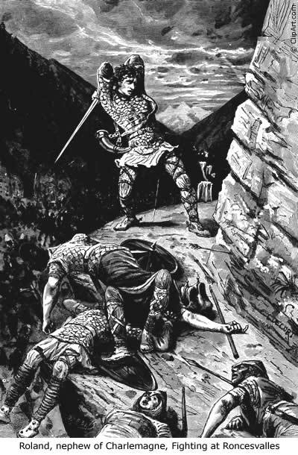
У творах давньогрецького героїчного епосу характерною рисою головного героя було прагнення захищати інтереси свого роду чи міста, відстоювати інтереси своєї нації, бути відданим своєму сюзеренові.
Роланд – головний герой епосу, граф, племінник короля,пасинок Ганелона і просто сміливий рицар. Він вірно служив королю.
У зв'язку з цим головна тема твору, тема вірності королю і васальського служіння йому.

Slide 40
Порівняльна характеристика
Роланда і Олівера
Аспекти порівняння
Роланд
Олівер
Вірні християни
Віддані Карлові й батьківщині
Схожість
Сильні й мужні воїни
Обидва гинуть героїчно, боючись безславної загибелі
Запальний, відчайдушний
Розважливий, поміркований
Відмінність
Нерозсудливий, не знає міри ні в чому
Поєднує хоробрість із розумом
Роланд та Олівер – два варіанти позитивного героя, різні втілення народного ідеалу. Кожний із них правий по-своєму, але обидва вони з честю служать Богові, Карлу, народу, батьківщині
Висновок

Slide 41
Підсумки уроку
Яким мав бути позитивний герой середньовічного епосу?
Які позитивні і негативні риси має герой твору?
Яка тема твору?
Як Роланд виконує свій обов'язок перед королем?
Домашнє завдання
Скласти план до образу Роланда. Добрати цитатний матеріал до образу Карла.

Slide 42
Урок № 38
Тема. Образ Карла Великого як ідеалу державної мудрості.

Slide 43
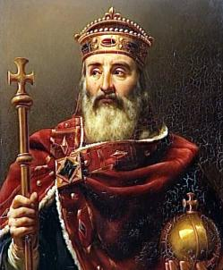
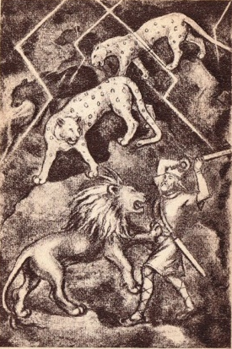
Карл Великий
в народній творчості
благородний
величний
могутній
У “ Пісні про Роланда ” Карлові сняться два сни, які стають “ віщими ”.
Сон він бачить тоді коли його дружина наближається до сарагоських земель. Карлу сниться, що Ганелон схопив списа, а той розсипався. А потім неначе на Карла накинувся ведмідь і леопард. Карл відкусив у ведмедя вухо, а з леопардом вступив у бій. Усе це віщує, що незабаром станеться велика битва.
А в іншому сні, коли Роланд бився з маврами, Карлові сниться страшенна буря, грім, блискавиці, вогонь, які падають з неба на франків. На військо напали страшні чудовиська. А на Карла накинувся величезний лев і зав'язалася страшна сутичка. Але в другому сні Карлові з'являється ангел. Це є свідченням того, що Бог все ж таки на боці франків і вони переможуть ворога, але за значними втратами.
Карл Великий
мудрий
розсудливий
поміркований
прислухається до інших
хоробрий
рішучий
цінує відданість своїх васалів
людяний
справедливий
його поважають навіть вороги

Slide 44
Підсумки уроку
Який образ має Карл Великий у творі?
Як Карл ставиться до своїх підданих?
Як Карл сприйняв звістку про смерть Роланда?
Як Карл повів себе зі зрадником Ганелоном?
Домашнє завдання
Дібрати цитатний матеріал до образу Ганелона.

Slide 45
Урок № 39
Тема. Ціна людської зради
(Зрадник Ганелон – антипод
Карла і Роланда ).

Slide 46
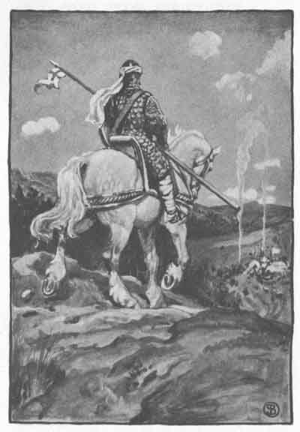
Зрада – найстрашніше з того, на що здатна людина.
Зародилася вона на зорі людського життя й існувала в усі часи і в усіх народів. Зрадники бувають різними, як і плата, за яку вони це роблять.
Іуда зрадив Христа за 30 срібних монет… Брут – Цезаря … Хтось зрадив друга, кохання, батьківщину… Для чого люди це роблять? Що рухає їхніми вчинками? На ці та багато інших питань людство шукає відповідь, але знайти іх дуже важко.
З давніх давен ця тема звучала в народних піснях, думах, сказаннях, легендах, переказах. Значне місце вона займає й на сторінках літературних творів. Є вона і в середньовічній “ Пісні про Роланда ”.
Сменилось место, обстоятельства,
система символов и знаков,
но запах, суть и вкус предательства
на всех планетах одинаков.
Ігор Губерман
Ганелон
“ Блискучі очі, гордий вид у нього, Широкі груди, благородне тіло, А гарний – не надивляться всі
пери ”.
Та зрадництво - це прояв душі, а зовнішність тут ні до чого. Зрадниками можуть бути звичайні люди, що й лякає.

Slide 47
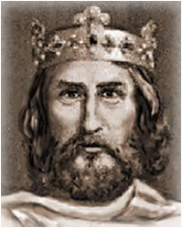

Ганелон | Карл, Роланд
Спільне
1. Походить зі знатного роду. | 1. Королівський рід.
2. Відважний воїн. | Обидва відважні воїни, відомі за межами Франції.
3. Гарна зовнішність. | 3. Гарна зовнішність.
Відмінне
1. Хитрий, підступний. | 1. Чесні, порядні.
2. Лицемір. | 2. Відкриті душею.
3. Переслідує власні інтереси, які ставить вище державних. | 3. Головне для обох – інтереси держави.
4. У вчинках керується почуттями ненависті й помсти. | 4. Вчинками керують патріотичні почуття, бажання утвердити справедливість.

Slide 48
Підсумки уроку
Яким автор зображує Ганелона? Чому?
Що роздратувало Ганелона в поведінці Роланда?
Що стало причиною прокляття Ганелона?
Доведіть, що Ганелон є антиподом Карла і Роланда.
Домашнє завдання
Підготуватися до уроку-диспуту.
( Питання для диспуту мають бути заздалегідь підготовленими вчителем. )

Slide 49
Урок № 40
Тема. Розвиток зв'язного мовлення.
“ Поняття про честь і гідність у середньовічному епосі
“ Пісня про Роланда ” ”

Slide 50
Диспут (лат.) - прилюдне обговорення наукових, літературних тем тощо.
Як відобразився в епосі “ Пісня про Роланда ” рицарський “ кодекс честі ”?
2. Чи можна сказати, що образи Роланда, Олівера, Карла є яскравими зразками епічних героїв?
3. Порівняйте еталон епічного героя античних поем і середньовічного епосу. Чи змінилося що-небудь у цьому еталоні? Чим, викликана поява в епічного героя нових рис?
Домашнє завдання
Підготувати повідомлення про життєвий
та творчий шлях Данте.

Slide 51
Урок № 41
Тема. Данте – видатний мислитель і поет Італії.
“ Божественна комедія ” – філософсько-художній синтез середньовічної культури.

Slide 52
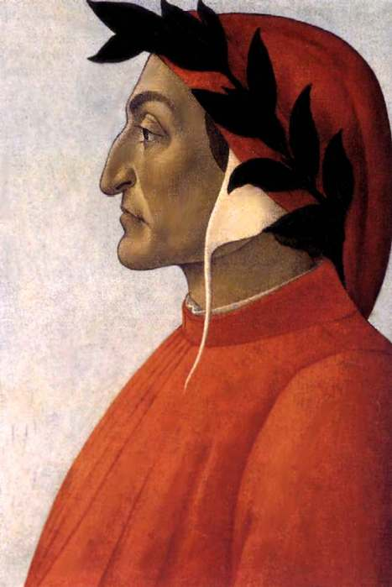
З Давніх-давен існує одна дивовижна легенда.
Якось глибокої ночі, коли навколо панувала тиша, у браму одного монастиря гучно постукав блідий, змучений подорожній. Брязкіт заліза пролунав у гарячому повітрі. Воротар запитав, хто стукає і що йому треба. На це незнайомий відповів глухо і коротко: “ Миру! ”
Виявляється, що цим подорожнім був флорентійський вигнанець, найвидатніший поет Італії Данте Аліг’єрі.
Не тільки для себе жадав він спокою і миру, а й для батьківщини своєї, що терзалася безконечними чварами, війнами й міжусобицями.
Данте Аліг’єрі

Slide 53

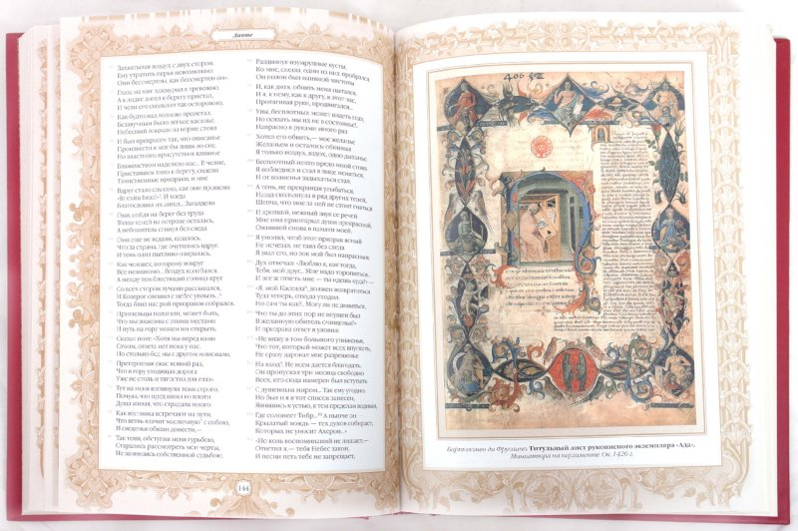
“ Божественна комедія ” – енциклопедія середньовічного світогляду. Але в цьому світогляді поруч із застарілими уявленнями були й прогресивні риси, що відкривали змученому народові перспективи не потойбічного райського життя, а земного, радісного та справедливого.
Літературознавці часто поєднують композицію поеми з величним храмом минулих часів, де кожна деталь строго зважена і розрахована. Три частини вміщують увесь загробний світ, яким він поставав у свідомості середньовічної людини: “ Пекло ”, “ Чистилище ”,
“ Рай ”.
Алегорична цифра “ три ”, що втілює божественну триєдність, є відомим задумом поета. Навколо цього числа, у деяких випадках помноженого на три, зводиться будова поеми. В кожній її частині міститься 33 пісні, а всього їх 100, тому що у творі є ще й вступ. Усі частини поеми мають форму терцини.

Slide 54
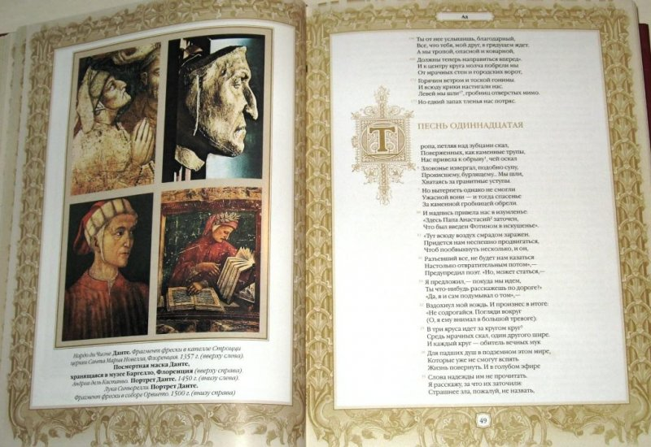


Данте зазначив, що поему “ Божественна комедія ” слід сприймати у кількох аспектах:
буквальний ( текст сприймається реально),
алегоричний ( коли під текстом розуміються події зовнішнього світу ),
філософський або містичний.
В основі сюжету лежить подорож героя загробним світом. Але у Данте “ подорож душі після життя ” не є розв'язанням проблем власного снування, вона перетворюється на зображення сучасної Італії і всього людства.
Слід відмітити, що Данте назвав свій твір “ Комедією ”. За середньовічним поняттям комедія означала, що в поемі відсутня особлива трагедійна піднесеність, а також зниження стилю до комічного бурлеску.

Slide 55
Основні образи “ Божественної комедії ”
Образи, зміст | Буквальний | Алегоричний | Моральний | Філософсь-кий
Поет | Данте | Пошуки людиною свого місця у суспільстві | Людська душа оточена гріхами, але прагне очищення, морального відродження | Пошук людиною духовних ідеалів за для всього людства
Вергілій | Римський поет Публій Вергілій Марон – автор “ Енеїди ”, “ Буколік ”, “ Георгік ” | Прихильник суспільної єдності. | Ідеал громадянських чеснот і людських якостей | Уособлення Божественної мудрості, що виведе людство до світла
Беатріче | Кохана поета – Беатріче Портінарі | Ідеал Краси, Жіночості, Кохання | Любов, моральні цінності, що просвітлюють душу людини, роблять її кращою . | Символ Божественної любові, що веде людство до духовного відродження, вічного життя.

Slide 56
Підсумки уроку
Назвіть найвідоміші твори Данте.
Чому поета вигнали з Флоренції?
Розкажіть про сюжет твору.
Як можна розтлумачити назву твору?
Домашнє завдання
Вивчити конспект. Перечитати першу частину поеми
“ Пекло ”

Slide 57
Урок № 42
Тема. Пошуки втраченого шляху ( Данте.
Поема «Божественна комедія » Частина перша. « Пекло » ).

Slide 58
Ліричний герой твору вже з першої частини починає свою уявну подорож загробним світом. Перед читачем постає не реальна людина, а дух, котрий летить у потойбічний світ. Протягом своєї подорожі він зустрічає інших духів людей, які жили колись. Причому серед них є як історичні постаті, так і вигнанці.
Головний герой проходить пекло, чистилище і рай. Така тричленність поеми має свій глибокий смисл.
Пекло – це час гріха й минулого, чистилище – час каяття і вибору, рай – час праведності та вічного майбутнього.
Образи, зміст | Буквальний | Алегоричний | Моральний | Філософський
Поет | Данте | Пошук місця в суперечливому суспільстві | Людська душа заблукала серед гріхів і пороків | Пошук духовних ідеалів, прагнення духовного очищення людства
Ліс | Темний густий ліс | Папський Рим; політичні чвари в Італії | Людські гріхи й помилки | Втрата людством Божественної істини, правильного шляху, духовних орієнтирів
Хижаки | Леопард Лев Вовчиця | Політичні супротивники Король Франції Римське папство | Перелюбство Гордість Жадібність Користолюбство | Людські вади, спокуси
Вергілій | Римський поет | Прихильник імперії, єдиної держави | Ідеал громадянських чеснот | Провісник християнства, втілення Божественної мудрості

Slide 59
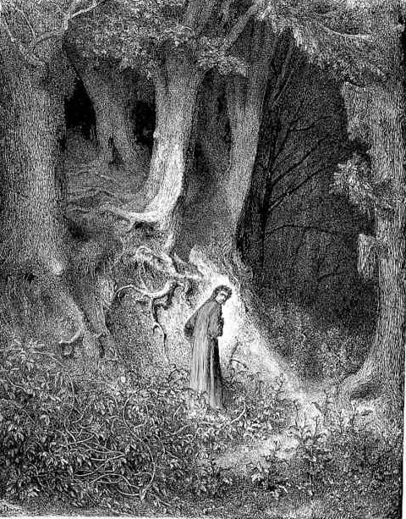
Поет у 35 років опинився у фантастичному темному лісі.
Він загубився і шукає самого себе, правильний шлях у житті.

Slide 60
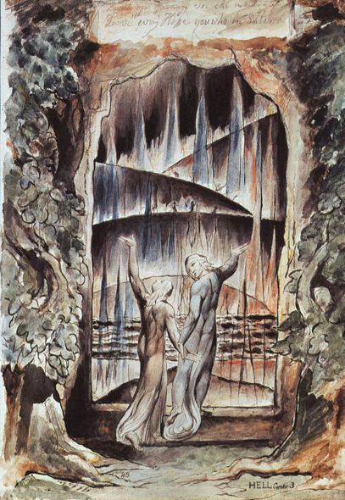
Сюжет першої пісні
Експозиція – блукання героя в темному лісі
Зав'язка - зустріч із хижаками
Розвиток дії – Вергілій рятує поета від хижаків і пропонує знайти інший шлях для душі
Кульмінація – поет духовно прозріває, він готовий пройти слідом за Вергілієм усі важкі шляхи в пошуках морального очищення.
Розв'язка – Поети йдуть у загробний світ
Блейк
“ Божественна комедія ”

Slide 61
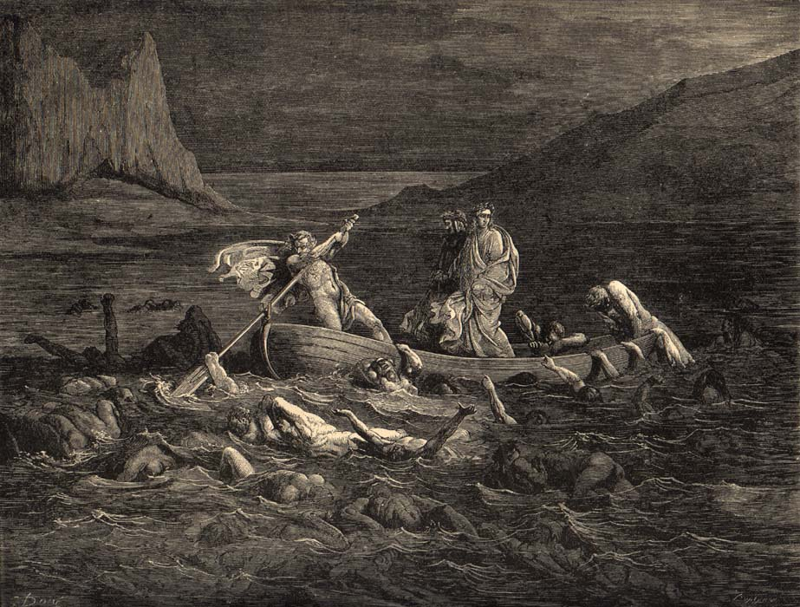
Харон переправляє душі померлих через річку Ахерон до Пекла.

Slide 62

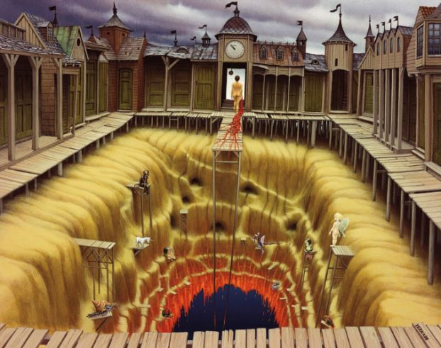
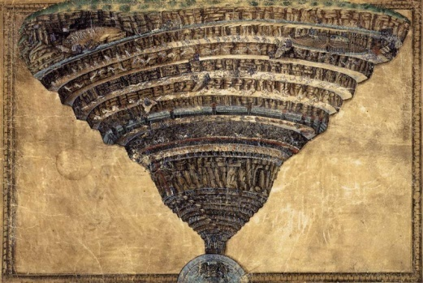
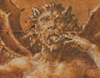
Лишайте сподівання всі, хто входить …
Напис на брамі Пекла
Пекло
р.Ахерон
Коло 1-е Лімб замок нехрещені немовлята і доброчесні нехристияни Гомер Сократ Платон
Паріс Єлена Ахілл Трістан порушники шлюбної вірності Мінос Коло 2-е
Коло 3-е Цербер черевоугодники Чвакало
скнари і марнотратник Плутос Коло 4-е
Коло 5-е Фурії м. Діте гнівні Філіппо Срібний
єретики папа Анастасій Коло 6-е
Коло 7-е мінотавр, центаври 1.насильники над ближнім 2. над собою 3. над природою
Хвостатий Геріон Магомет 10 схови Коло 8-е
Коло 9-е криниця гігантів Антей
1-й: Каїна – зрадники рідних
2-й: Антенора – батьківщини, Ганелон
3-й: Толомея – друзів і співтрапезників
4-й: Джудекка. Іуда
Люцифер

Slide 63
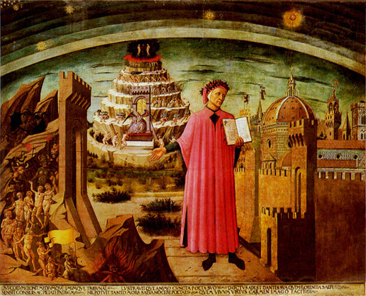
Данте з екземпляром «Божественної комедії» біля входу в Пекло.
Фреска в Санта-Марія-дель-Фьоре

Slide 64
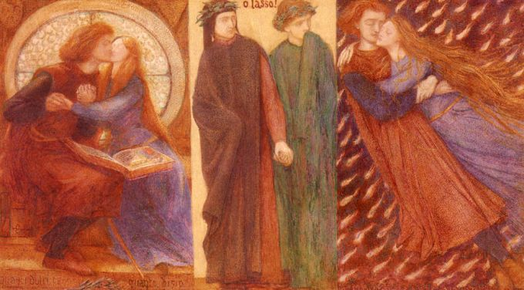
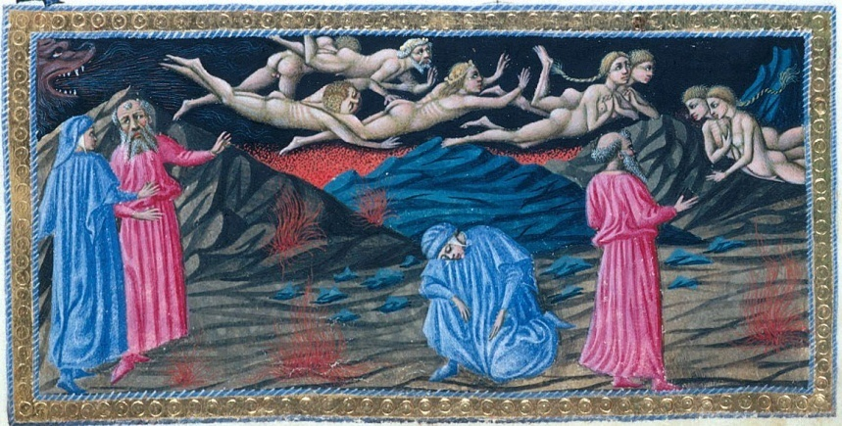
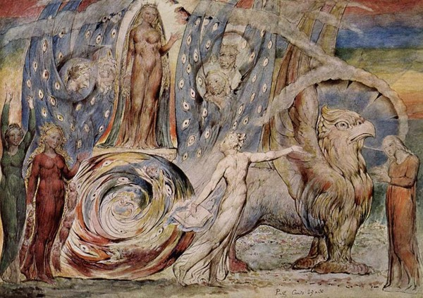
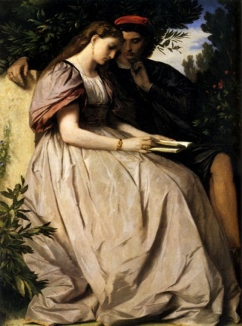
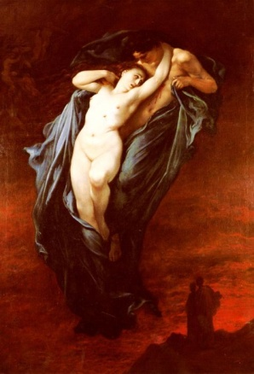
Д.Г. Россетті
“Паоло й Франческа ”
“ Паоло й Франческа “
Г. Доре

Slide 65
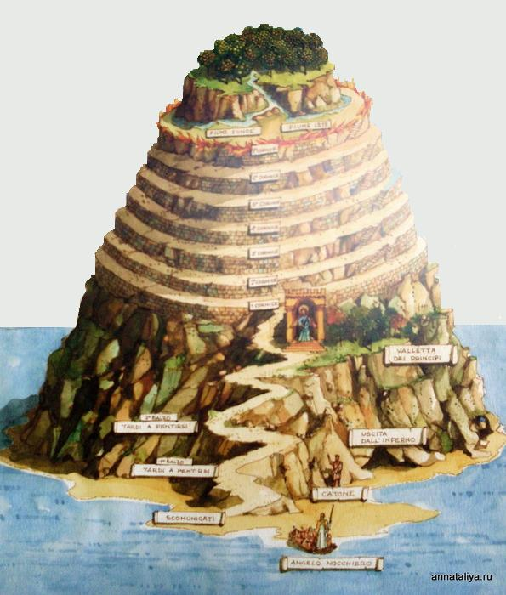
Земний рай
Беатриче
Мательда
Коло 7-е любострасні
Коло 6-е обжерливі Дорезе Донаті
Коло 5-е скупі поет Стацій
Коло 4-е ледачі
Коло 3-е гнівливі ломбардець Марко
Коло 2-е заздрісні Гвідо дель Дука
Коло 1-е пихаті Ангел-воротар
р. Лета
Долина земних владарів
загиблі не своєю смертю Манфред
Чистилище перед очима в тебе,
Поглянь – оце навкруги
його стіна.
ІІ-9-49
Передчистилище недбайдиві Каселла Бельаква
Чистилище

Slide 66
Підсумки уроку
Чому поет виріши здійснити таку незвичайну мандрівку?
Що символізували Рай, Чистилище,Пекло у творі?
З якою метою автор вводить у поему Вергілія?
Чому душі людей мають пройти Чистилище?
Домашнє завдання
Скласти план першої частини поеми. Прочитати третю частину поеми “ Божественної комедії ” ( “ Рай ” )

Slide 67
Урок № 43
Тема. Чи можна досягти найвищого блаженства? (Данте “ Божественна комедія ”
Третя частина. “Рай”)

Slide 68
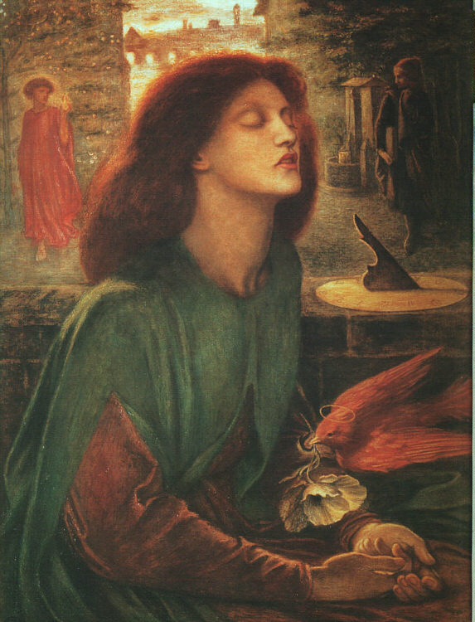
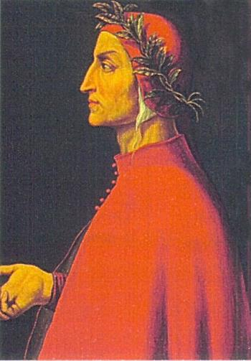
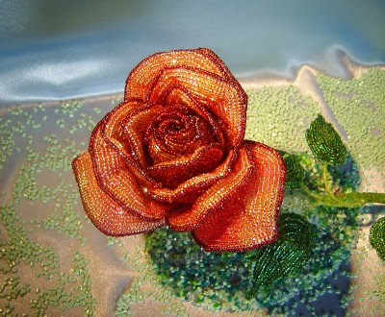
У третій пісні герой поеми потрапляє до Раю. Рай уявляється авторові у вигляді величезної троянди, на пелюстках якої знаходяться душі праведників. Над ними, в оточенні сліпучого сяйва, перебуває Бог.
Біля Райської брами Вергілій залишає поета, а замість нього з'являється Беатріче.
Беатріче
Поет

Slide 69
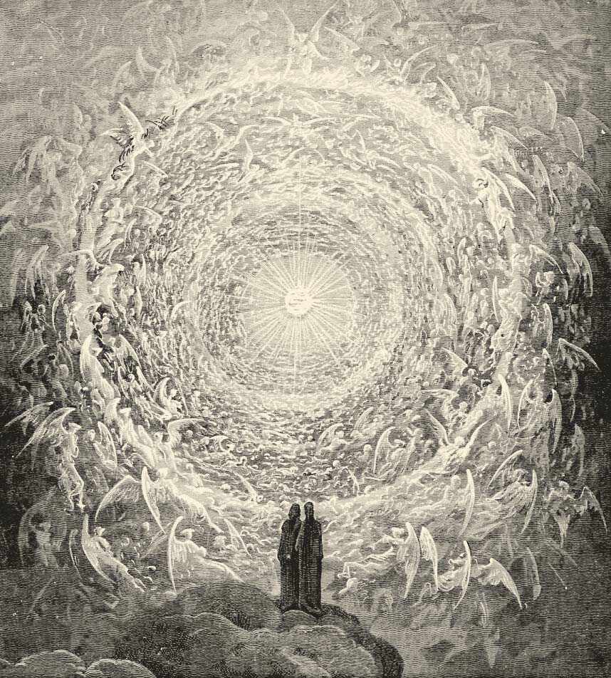
1 небо (Луна)
Чин ангела: Ангелы
Описание: обитель соблюдающих долг
2 небо (Меркурий)
Чин ангела: Архангелы
Описание: обитель реформаторов и невинно пострадавших
3 небо (Венера)
Чин ангела: Начала
Описание: обитель влюблённых
4 небо (Солнце)
Чин ангела: Власти
Описание: обитель мудрецов и великих учёных. Они образуют два круга («хоровода»)
5 небо (Марс)
Чин ангела: Силы
Описание: обитель воителей за веру
6 небо (Юпитер)
Чин ангела: Господства
Описание: обитель справедливых правителей
7 небо (Сатурн)
Чин ангела: Престолы
Описание: обитель богословов и монахов
8 небо (сфера звёзд)
Чин ангела: Херувимы
Описание: ----
9 небо (Перводвигатель, кристальное небо)
Чин ангела: Серафимы
Описание: ----
10 небо (Эмпирей)
(Пламенеющая Роза и Лучезарная Река (сердцевина розы и арена небесного амфитеатра). На берегах реки (ступенях амфитеатра, который делится ещё на 2 полукружия — ветхозаветное и новозаветное) восседают блаженные души.)
Чин ангела: Бог
Описание: обитель Божества и блаженных душ
Рай
Є світло на горі, що в нім стає
Творець наш зримим
кожному створінню
ІІІ-30-100

Slide 70
1-й вінець мудреці
Фома й Аквіно
2-й вінець
Блаженні Домінік
торжествуючі
Іоан
Надпис: слова Соломона
споглядальники
Каччагвіда
справедливі
волелюбні
Юстініан
Діяльні
Констанца
Блаженні душі
Петро
ВОГОНЬ
Яків
небесна роза
перворушій
палаюче кристалічне небо
4
2
3-й вінець
Випромінюючі блиск
9 ангельських кіл

Slide 71
Новаторство Данте
Традиції Середньовіччя |  | Новаторство Данте
Незмінність долі, приреченість людини | Тема | Людина може змінити долю, знайти вихід на шляху до нового життя
Одне з двох: або муки в пеклі, або раювання душі | Розвиток сюжету | “ Подорож душі після життя ” (і в пеклі і в раю)
Людина безсила перед визначеною Богом долею | Ідея | Духовний порятунок людства можливий, якщо людина звернеться до кращих ідеалів
“ Низький ” стиль | Жанр комедії | “ Середній стиль ”
Статичність побудови | Композиція | Три частини ( Божественна триєдність )

Slide 72
Підсумки уроку
Чому Данте називають поетом Передвідродження?
У чому полягає особливість зображення жінки у поемі?
Яким зображується головний герой твору?
Які особливості поетики цього твору?
Домашнє завдання
Підготувати повідомлення на тему:
“ Про яку нову людину мріяв Данте? ”, “ Твори мистецтва за мотивами літературних шедеврів Данте ”

Slide 73
Урок №44
Тема. Розвиток зв'язного мовлення.
Повідомлення на літературну тему ( За поемою Данте “ Божественна комедія ”).
Повідомлення на культурологічну тему.

Slide 74
Повідомлення на літературну тему
“ Про яку нову людину мріяв Данте? ”
2. Повідомлення на культурологічну тему
“ Твори мистецтва за мотивами літературних шедеврів Данте ”.
Домашнє завдання
Підготуватись до контрольної роботи

Slide 75
Урок № 45
Тема. Контрольна робота.
“ Західноєвропейська поезія ”.
Французький героїчний епос.
“ Пісня про Роланда ”. Данте.
“ Божественна комедія ”

Slide 76
Початковий рівень
Рицарство виділилося зі стану: а) купців; б) феодалів; в) служителів культу.
Яку назву має комплекс моральних та етичних правил для рицаря?
Як називається рицарська поезія?
В якій області Франції виникла рицарська поезія?
Якою була головна тема рицарської поезії?
Назвіть першу книгу Данте.
Середній рівень
1. Які провідні теми рицарської поезії?
2. Назвіть характерні риси лірики вагантів.
3. Яка риса вдачі Роланда завадила йому перемогти маврів?
4. Назвіть основні твори Данте.
Достатній рівень
1. Назвіть основні правила рицарського “ кодексу честі ”.
2. Схарактеризуйте основні ознаки творів героїчного епосу.
3. Визначте елементи композиції “ Пісні про Роланда ”.
4. З якою метою герой поеми “ Божественна комедія ” Данте здійсню. Подорож потойбічним світом.
Високий рівень
Схарактеризуйте образ Роланда як головного героя героїчного епосу.
Розкажіть про особливості поетики “ Пісні про Роланда ” як твору героїчного епосу.
Визначте проблематику поеми “ Божественна комедія ”.
Схарактеризуйте образ головного героя поеми “ Божественна комедія ”.

Slide 77
Урок № 46
Тема. Позакласне читання.
Дивний роман про Білого Кита
(Роман Г. Мелвілла “ Мобі Дік,
або Білий Кит ”)

Slide 78
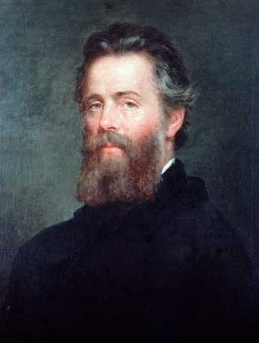
Долі книги складні, як і долі людей.
Одна з найжорстокіших письменницьких трагедій – невизнання і забуття. Такою була доля Германа Мелвілла. Сучасники не зрозуміли його творів. Слава прийшла до
Г. Мелвілла лише після його смерті.
Г. Мелвілл

Slide 79

Роман “ Мобі Дік ” з'єднав у собі риси роману філософ-ського, соціального, морського й “ китобій-ного ”.

Slide 80
Підсумки уроку
Чи сподобався вам роман Г. Мелвілла “ Мобі Дік ”?
Що вам найбільше запам'яталося?
Як ви розумієте образ Білого Кита?
Чим пояснюється зацікавленість читачів Романом Г. Мелвілла?
Домашнє завдання
Підготувати повідомлення про життя і творчість
Ф. Петрарки.

